Slide 1
ỨNG DỤNG TẠO TIẾNG NÓI TIẾNG VIỆT TỪ VĂN BẢN TRÊN KIT MINI2440
Phí Tùng Lâm 20071670
Nguyễn Trung Dũng 20070583

Slide 2
NỘI DUNG BÁO CÁO
Giới thiệu đề tài
Xây dựng ứng dụng
Cài đặt ứng dụng
Kết luận

Slide 3
Giới thiệu đề tài
Đồ án xây dựng ứng dụng thực tế chuyển văn bản tiếng việt thành tiếng nói trên thiết bị nhúng là KIT phát triển Mini2440
Là mở đầu cho xây dựng thiết bị chuyên dụng cầm tay dành riêng chuyển chữ viết thành tiếng nói phục vụ nhiều trong thực tế

Slide 4
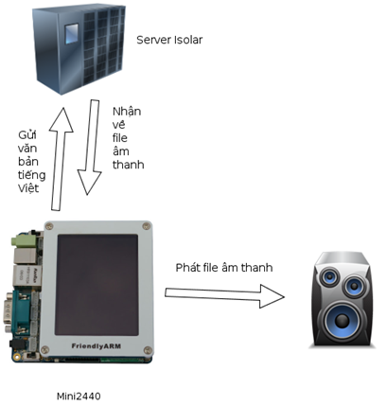
Các nhiệm vụ
Xây dựng kết nối từ KIT Mini2440 đến server TTS .
Xây dựng hệ thống phát tiếng nói trên Mini2440.
Xây dựng hệ thống nhập văn bản tiếng việt cho Android.

Slide 5
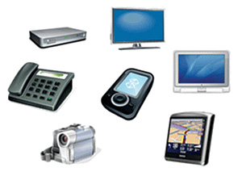
Hệ thống nhúng
Hệ thống nhúng là một hệ thống hoàn chỉnh được sử dụng cho một thiết bị, bao gồm Linux kernel và các ứng dụng kèm theo.
Các hệ thống nhúng hỗ trợ thêm các chức năng phụ (web server, firewall, nghe nhạc...).

Slide 6
Android
Android là hệ điều hành dựa trên lõi Linux cho các thiết bị cầm tay của công ty Android Inc thiết kế.
Android được xây dựng trên Linux Kernel.
Android sử dụng một máy ảo tuỳ chỉnh được thiết kế để tối ưu hóa bộ nhớ và tài nguyên phần cứng trong một môi trường di động.

Slide 7
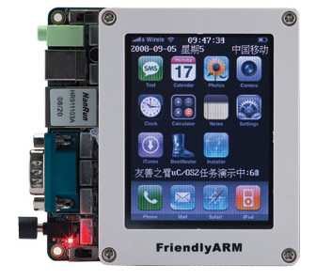
KIT Mini2440
Kit Mini2440 có kích thước 100mm vuông
Dựa trên nền tảng ARM9.
Mạch được thiết kế 4 lớp, đảm bảo toàn vẹn tín hiệu đối với mạch tần số cao. Tốc độ 400MHz (tần số thường dùng) và 533 MHz ( tần số đỉnh).
Thành phần gồm có các I/O port, Erthenet, USB host và slave, ba cổng nối tiếp, có thể chọn thêm module Wifi, camera CMOS và camera USB.

Slide 8
Xây dựng ứng dụng
Các công việc
Cài đặt Android lên KIT
Xây dựng giao diện chương trình
Làm bộ gõ tiếng việt
Xây dựng kết nối

Slide 9
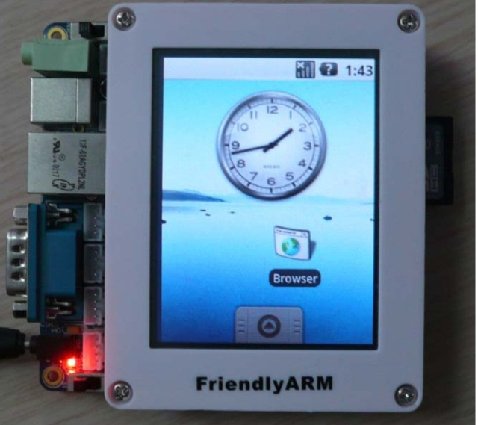
Cài đặt Android lên KIT
Các công việc bao gồm:
Sửa nhân Android cho màn hình X35
Dịch nhân Android
Dịch file system
Cài đặt Androi cho Kit Mini2440

Slide 10
Phân rã chức năng chương trình
hệ thống TTS
phần nhập dữ liệu
nhập từ tệp có sẵn
nhập trực tiếp
phần kết nối tới máy chủ
phần chạy tệp âm thanh

Slide 11
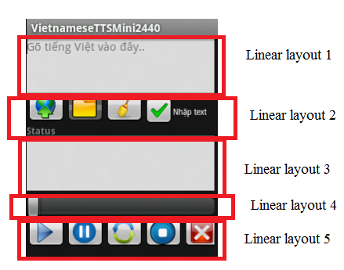
Thiết kế giao diện
Giao diện gồm ba phần cơ bản
Phần 1 là chức năng nhập văn bản
Phần 2 là kết nối máy chủ
Phần 3 là chạy tệp âm thanh

Slide 12
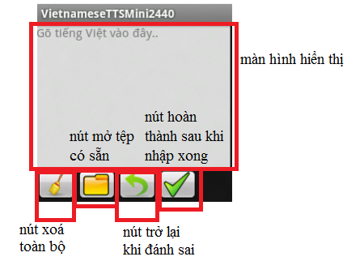
Thiết kế giao diện
Phần nhập liệu văn bản mở rộng với màn hình lớn phục vụ nhập văn bản dễ dàng hơn

Slide 13
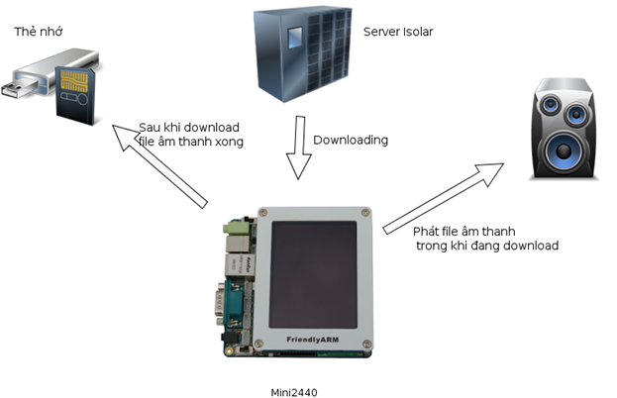
Xây dựng kết nối

Slide 14
Làm bộ gõ tiếng việt
Accents vs. Vowels Dấu với nguyên âm | Telex Input Method Cách gõ Telex | VNI Input Method Cách gõ VNI | VIQR Input Method Cách gõ VIQR
a circumflex - â | aa | a6 | a^
e circumflex - ê | ee | e6 | e^
o circumflex - ô | oo | o6 | o^
a breve - ă | aw | a8 | a(
o horn - ơ | ow | o7 | o+
u horn - ư | uw | u7 | u+
d stroke - đ | dd | d9 | Dd
acute - sắc | s | 1 | '
grave - huyền | f | 2 | `
dot below - nặng | j | 5 | .
hook above - hỏi | r | 3 | ?
tilde - ngã | x | 4 | ~
remove diacritics - xóa dấu | z | 0 | -
Ví dụ: Tiếng Việt | Tieesng Vieejt | Tie61ng Vie65t | Tie^'ng Vie^.t

Slide 15
Làm bộ gõ tiếng việt
BẮt SỰ KIỆN GÕ PHÍM, LẤY VÀO PHÍM ĐƯỢC ẤN
VietKeyListenner
hàm setkey()
XỬ LÝ VIẾT TẮT
VietKeyListenner
thay thê các kí tụ viết tắt bằng từ tương ứng
XÁC ĐỊNH VỊ TRÍ ĐẶT DẤU CỦA TỪ HIỆN TẠI
VietKeyInput
hàm shiftAccent()
XÁC ĐỊNH DẤU TƯƠNG ỨNG VỚI KÍ TỰ VỪA GÕ
VietKeyListenner
hàm getAccentMack()
TẠO KÍ TỰ TIẾNG VIỆT TỪ CHUỖI ĐỆM
VietInput
hàm ToVietWord()
XUẤT KÍ TỰ TIẾNG VIỆT
VietKeyListenner
đưa kí tự vừa tạo ra màn hình

Slide 16
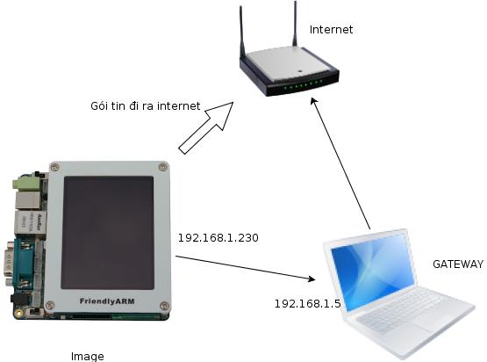
Chia sẻ mạng qua dây Erthenet

Slide 17
Kết luận
Với vốn kiến thức tích luỹ và sự hỗ trợ từ mọi người chúng em đã hoàn thành được đồ án đúng với các thiết kế ban đầu
Hướng phát triển
Xây dựng một thiết bị cầm tay nhỏ gọn có thể dễ dàng mang theo.
Tiếp tục hoàn thiện và sửa chữa những lỗi ứng dụng mắc phải.
Xây dựng một bộ TTS cỡ nhỏ các thành phần tiếng việt cơ bản khi không có điều kiện kết nối mạng

